Slide 1


ISTI202 Inteligencia de Negocios
21 de Febrero del 2025
Facilitador: PhD Alfredo García Suárez

Slide 2

Bienvenida
Facilitador: PhD Alfredo García Suárez

Slide 3

“Los datos se están convirtiendo en la nueva materia prima de los negocios.”
–Craig Mundie
“La interfaz de usuario es como un chiste: si tienes que explicarla, entonces no es tan buena.”
–Martín LeBlanc
Facilitador: PhD Alfredo García Suárez

Slide 4
CLASE ANTERIOR
06
-Extracción de Características
Facilitador: PhD Alfredo García Suárez

Slide 5
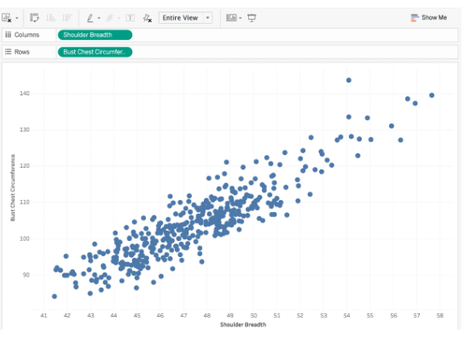
Visualización de Datos
La visualización de datos es la representación gráfica de información y datos. Al utilizar elementos visuales como cuadros, gráficos y mapas, las herramientas de visualización de datos proporcionan una manera accesible de ver y comprender tendencias, valores atípicos y patrones en los datos.
Facilitador: PhD Alfredo García Suárez

Slide 6
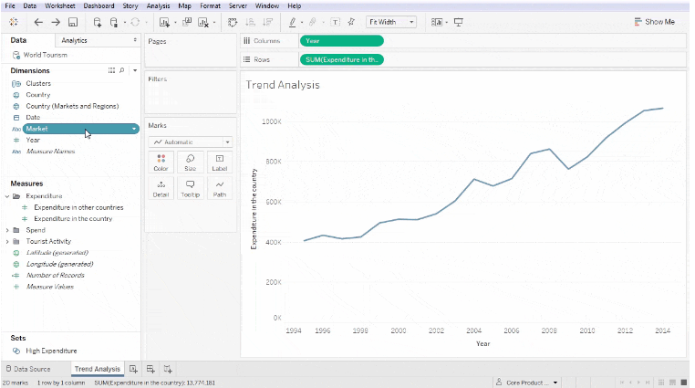
Visualización de Datos
En el mundo de los negocios, las herramientas y tecnologías de visualización de datos son esenciales para analizar grandes cantidades de información y tomar decisiones basadas en los datos.
Facilitador: PhD Alfredo García Suárez

Slide 7
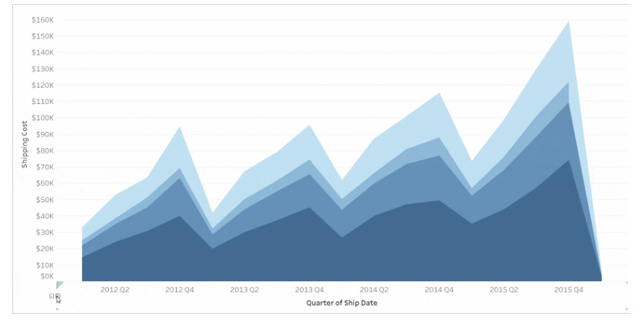
Visualización de Datos
Existen numerosas herramientas para la visualización y el análisis de datos. Van desde lo simple a lo complejo, desde lo intuitivo a lo obtuso. No todas las herramientas son adecuadas para todas las personas que buscan aprender técnicas de visualización, y no todas las herramientas pueden escalarse para los fines del sector o la empresa.
Facilitador: PhD Alfredo García Suárez

Slide 8
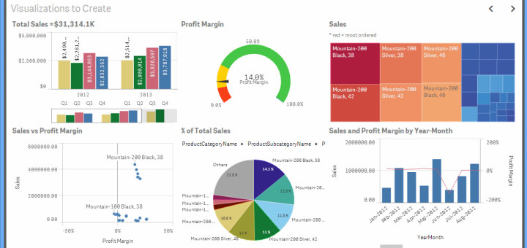
Visualización de Datos
A continuación se muestran algunas formas de visualización de datos
Facilitador: PhD Alfredo García Suárez

Slide 9
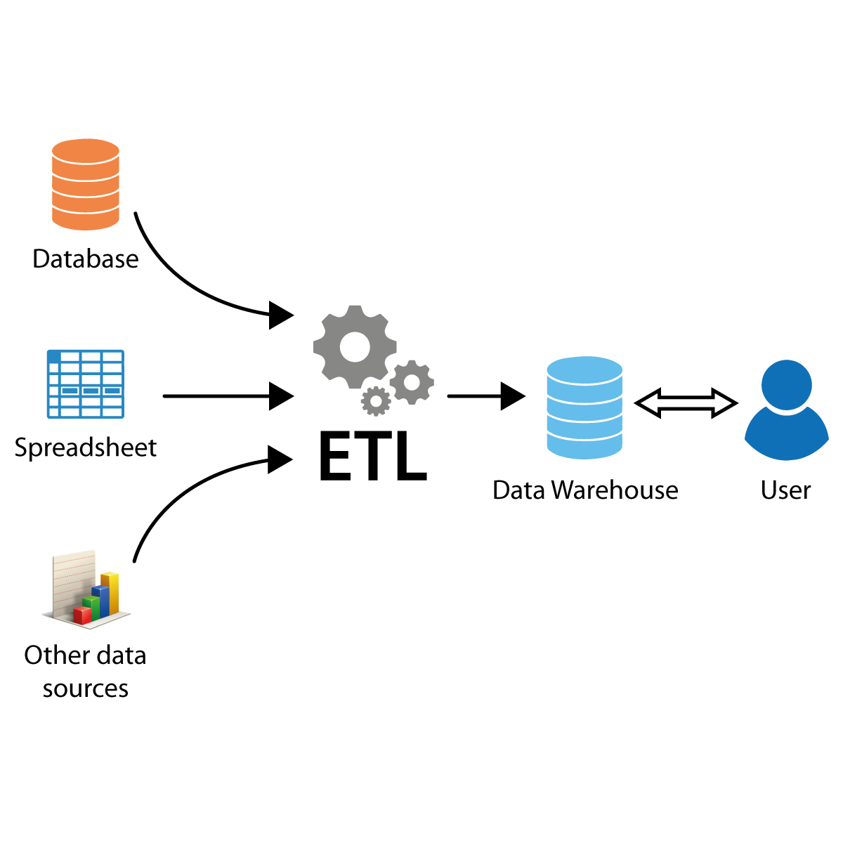
ETL(Extract, Transform and Loading)
ETL es un tipo de integración de datos que hace referencia a los tres pasos (extraer, transformar, cargar) que se utilizan para mezclar datos de múltiples fuentes. Se utiliza a menudo para construir un almacén de datos.
Facilitador: PhD Alfredo García Suárez

Slide 10
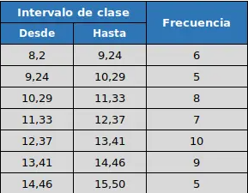
Determinación de Clases para datos agrupados
Cuando los datos contienen una gran cantidad de elementos, para facilitar los cálculos es necesario agruparlos, a estos grupos se los llama intervalos o clases. Un intervalo es una serie de números incluidos entre dos extremos, así por ejemplo, el intervalo 8.2 – 15.5 está formado por números entre el límite inferior 8.2 , y el límite superior 15.5.
Facilitador: PhD Alfredo García Suárez

Slide 11
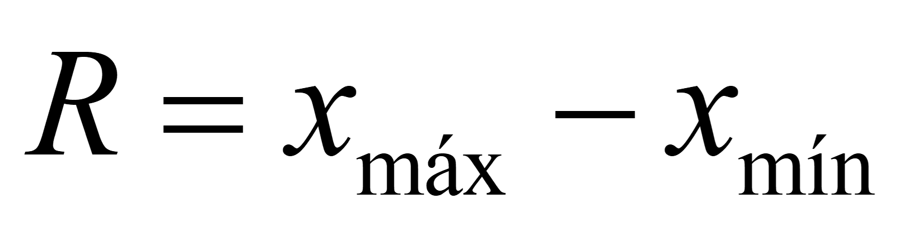
Determinación de Clases para datos agrupados
Las reglas generales para determinar distribuciones de frecuencias para datos agrupados en intervalos son:
1.- Calcular el Rango (R).- También se llama recorrido o amplitud total. Es a diferencia entre el valor mayor y el menor de los datos.
Facilitador: PhD Alfredo García Suárez

Slide 12
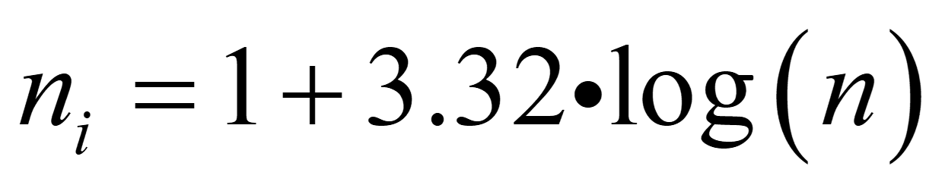
Determinación de Clases para datos agrupados
2.- Seleccionar el Número de Intervalos de Clase (ni).- No debe ser menor de 5 y mayor de 12, ya que un número mayor o menor de clase podría afectar el comportamiento de los datos. Para calcular el número de intervalos se aplica la regla de Sturges (Donde “n” el tamaño de la muestra.):
Facilitador: PhD Alfredo García Suárez

Slide 13
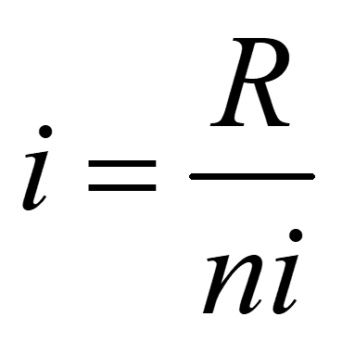
Determinación de Clases para datos agrupados
3.- Calcular el Ancho del Intervalo ( i ).- Se obtiene dividiendo el Rango (R) entre el número de intervalos (ni).
Facilitador: PhD Alfredo García Suárez

Slide 14
CLASE ACTUAL
07
-Regresión Lineal Simple en Python
-Regresión Lineal Múltiple
Facilitador: PhD Alfredo García Suárez

Slide 15
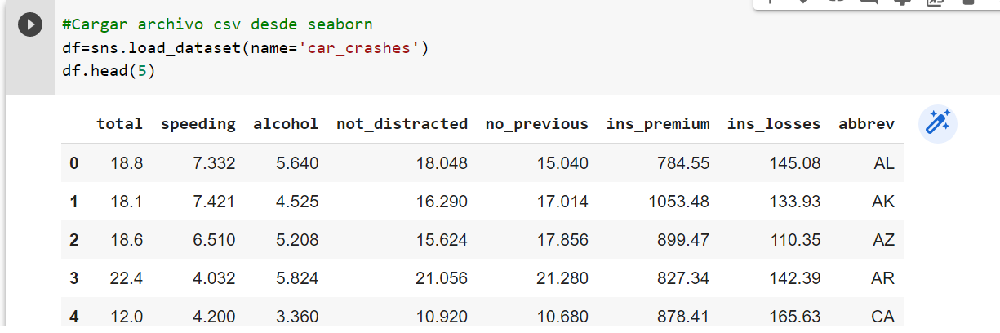
Regresión Lineal Simple
Python
¿Cuál es la función que realiza la regresión lineal simple?
Paso 1. Dentro del dataset que estoy trabajando se elige una variable dependiente u objetivo (“y”) y una variable independiente (“X”)
variable dependiente (“y”)
variable independiente (“X”)
Facilitador: PhD Alfredo García Suárez

Slide 16
Regresión Lineal Simple
Python
¿Cuál es la función que realiza la regresión lineal simple?
Paso 2. La variable dependiente (“y”) y la variable independiente (“X”) se ingresan como argumentos de entrada a la función de “regresión lineal simple”, esta función calcula los coeficientes “a” y “b” del siguiente modelo:
Coeficiente (“b”)
y= ax + b
coeficiente(“a”)
Facilitador: PhD Alfredo García Suárez

Slide 17

Regresión Lineal Simple
Python
¿Cuál es la función que realiza la regresión lineal simple?
Paso 3. Con el modelo resultante se puede empezar a hacer predicciones y se puede calcular el coeficiente de correlación para determinar que tan eficiente es el modelo obtenido :
Predicciones obtenidas
(total de accidentes)
y= 2.032x + 5.857
Valores de la variable independiente (alcohol)
Facilitador: PhD Alfredo García Suárez

Slide 18
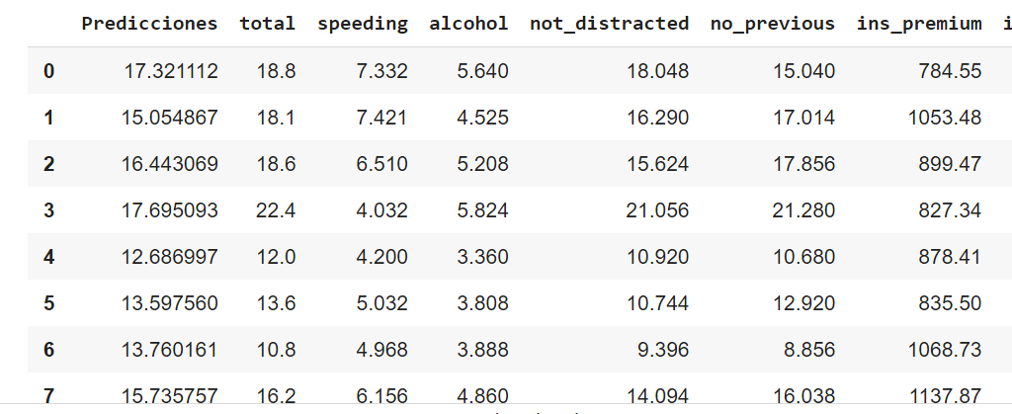
Regresión Lineal Simple
Python
¿Cuál es la función que realiza la regresión lineal simple?
Paso 4. Se agregan las predicciones obtenidas al dataframe original para compararlas con los valores reales:
Predicciones obtenidas
Valores reales
Facilitador: PhD Alfredo García Suárez

Slide 19
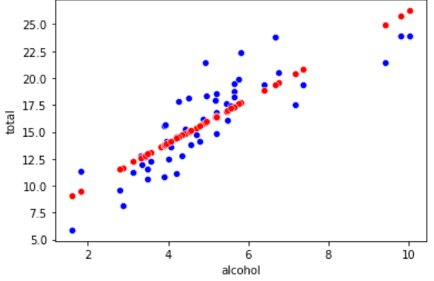
Regresión Lineal Simple
Python
¿Cuál es la función que realiza la regresión lineal simple?
Paso 5. Se grafican las predicciones obtenidas para compararlas con los valores reales:
Predicciones obtenidas
Valores reales
Facilitador: PhD Alfredo García Suárez

Slide 20
Coeficiente de Correlación de Pearson
Coeficiente de Determinación
El coeficiente de correlación de Pearson (R) es una prueba estadística que permite analizar la relación entre dos variables medidas en un nivel por intervalos o de razón Pearson.
El coeficiente de determinación (R cuadrado) indica la cantidad proporcional de variación en la variable de respuesta y, explicada según las variables independientes X en el modelo de regresión lineal. Cuanto mayor sea el R cuadrado, mayor será la variabilidad explicada por el modelo de regresión lineal..

Slide 21
Escala de Correlación
El coeficiente puede variar de -1 a 1, donde el signo indica la dirección de la correlación y el valor numérico, la magnitud de la correlación. En este contexto se resumen algunos criterios de interpretación:
-1 | Correlación negativa perfecta
-0,90 | Correlación negativa muy fuerte
-0,75 | Correlación negativa considerable
-0,50 | Correlación negativa media
-0,10 | Correlación negativa débil
0 | Correlación nula
+1 | Correlación positiva perfecta
+0,90 | Correlación positiva muy fuerte
+0,75 | Correlación positiva considerable
+0,50 | Correlación positiva media
+0,10 | Correlación positiva débil
0 | Correlación nula

Slide 22
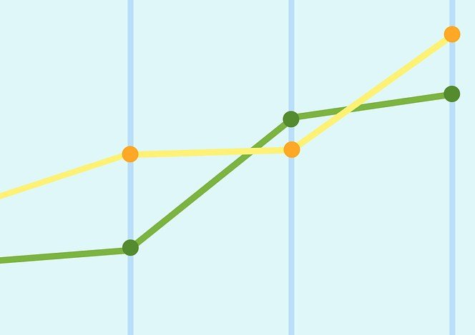
Regresión Lineal Múltiple
Python
¿Qué es la regresión Lineal Múltiple?
La regresión lineal múltiple es la extensión de el modelo de regresión lineal simple. Este tipo de regresión puede utilizarse cuando queremos conocer la fuerza del efecto que las variables independientes tienen en una variable dependiente. Por ejemplo, el tiempo de revisión, la ansiedad de la prueba, la asistencia a clase y el género, ¿tiene algún efecto en el examen de rendimiento de los estudiantes?
Facilitador: PhD Alfredo García Suárez

Slide 23
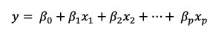
Regresión Lineal Múltiple
Python
Modelo matemático
Facilitador: PhD Alfredo García Suárez

Slide 24
Regresión lineal Múltiple
Un modelo de regresión lineal describe la relación entre una variable dependiente "y" y una o más variables independientes "X". La variable dependiente también se denomina variable de respuesta. Las variables independientes también se denominan variables explicativas o predictoras. La matriz X de observaciones sobre variables predictoras suele denominarse matriz de diseño..
$$Y= b_{0}+b_{1}∗x_{1}+b_{2}∗x_{2}+..+b_{n}∗x_{n}$$
$$B= \left[\begin{aligned}&\begin{aligned}&\begin{aligned}&\begin{matrix}b_{0} \\ b_{1} \\ b_{2}\end{matrix} \\ &b_{3}\end{aligned} \\ &b_{4} \\ &. \\ &. \\ &.\end{aligned} \\ &b_{n}\end{aligned}\right]$$
$$Y= \left[\begin{aligned}&\begin{aligned}&\begin{aligned}&\begin{matrix}y_{0} \\ y_{1} \\ y_{2}\end{matrix} \\ &y_{3}\end{aligned} \\ &y_{4} \\ &. \\ &. \\ &.\end{aligned} \\ &y_{n}\end{aligned}\right]$$
$$X= \left[\begin{aligned}&\begin{matrix}1 & x_{1,1} & x_{2,1} \\ 1 & x_{1,2} & ⋱ \\ 1 & ⋮ & ⋱\end{matrix} \begin{matrix}… & … & x_{k,1} \\ ⋱ & ⋱ & x_{k,2} \\ ⋱ & ⋱ & ⋮\end{matrix} \\ & \begin{matrix}1 & x_{1,n−2} & ⋱ \\ 1 & x_{1,n−1} & ⋱ \\ 1 & x_{1,n} & …\end{matrix} \begin{matrix}⋱ & ⋱ & ⋮ \\ ⋱ & ⋱ & ⋮ \\ … & … & x_{k,n}\end{matrix}\end{aligned}\right]$$
Es la matriz de las características independientes. (Variables predictoras)
Es el vector de la variable dependiente, calculado a partir de la matriz X. (Variable de respuesta)
Es el vector de los coeficientes calculados en la regresión lineal para el modelo.

Slide 25
Actividad 6 (Regresión Lineal Simple y Múltiple)
1. Crear un nuevo repositorio con el nombre: Regresión Lineal Simple y Múltiple
2. Agregar el archivo: Mexico.csv y los archivos .csv de otras 2 ciudades de su elección (A partir de las bases de datos listings.csv.gz), ingresar a: http://insideairbnb.com/get-the-data/
3. Analizar la correlación que existe en cada tipo de propiedad que aparece en la columna (“room_type”) respecto a las variables siguientes en el siguiente orden “(dependiente, independiente)”, utilizando Python y Google Colab, obtener los datos y gráficos requeridos en cada caso.
 | “price vs review_scores_cleanliness”
“price vs host_acceptance rate” | “price vs host_identity_verified”
“price vs host_is_superhost” | “price vs instant_bookable”
“accommodates vs bathrooms” | “Price vs property_type”
Facilitador: PhD Alfredo García Suárez

Slide 26
Actividad 6 (Regresión Lineal Simple y Múltiple)
5. Obtener el modelo matemático con mayor coeficiente de Pearson en cada caso y para cada tipo de alojamiento elegido, utilizando la variable con mayor correlación.
6. Realizar una tabla de todos los coeficientes de determinación y correlación obtenidos para cada tipo de propiedad elegido.
7. Crear el mejor modelo de regresión lineal multiple para cada variable cuantitativa: (host_id, host_acceptance_rate, host_is_superhost, host_total_listings_count, room_type, accommodates, bedrooms, Price, review_scores_value y reviews_per_month), y comparar los coeficientes obtenidos en estos modelos con respecto a los coeficientes obtenidos en el mapa de calor.
8. Crear los archivos requeridos en Google Colab y respaldarlos en GitHub.
Facilitador: PhD Alfredo García Suárez

Slide 27
Actividad 6 (Regresión Lineal Simple y Múltiple)
5. Crear el archivo de código ya sea en Google Colab o en Visual Studio Code, respaldarlo en GitHub.
6. Enviar el link del repositorio al correo col537014@colaborador.buap.mx para “Evaluación”
Fecha Limite de entrega: Martes 25 de febrero del 2025, a las 23:59 Hrs.
Facilitador: PhD Alfredo García Suárez

